Slide 1

Муниципальное автономное дошкольное образовательное учреждение
«Детский сад комбинированного вида №4 «Солнышко»
Краткосрочный проект на тему
«Осень разноцветная»
группа раннего возраста
№3 «ОДУВАНЧИКИ»
2018г.

Slide 2

Автор: Аккузина Мария Геннадьевна, СЗД
Продолжительность: 3неделя.
Сроки проведения: 20.10.2018 - 9.11.2018г.
Участники проекта: воспитатель, воспитанники группы раннего возраста, родители.
Тип проекта: познавательно-творческий.

Slide 3
Цель проекта: воспитывать интерес к природе, обогащать личный опыт детей знаниями, эмоциями и впечатлениями об осени.
Задачи проекта:
-формировать элементарные представления об осени;
-развивать интерес к наблюдениям в природе;
-обогащать словарь по теме «Осень»;
-воспитывать любовь к природе, учить бережному обращению с объектами природы.

Slide 4
Актуальность проекта:
Знания и представления детей 1,5-3 лет скудны, ведь их жизненный опыт ещё слишком мал. Педагоги детского сада, родители в силах помочь малышам познать этот интересный, полный красок, звуков, ощущений мир природы. Дети в таком возрасте часто не знакомы с признаками осени, не наблюдали за осенними явлениями в природе. Но в этом возрасте они очень любознательны и готовы с большим интересом и вниманием познавать, исследовать, творить, тем самым обогащая свои знания об осени.

Slide 5
Ожидаемые результаты проекта:
Дети:
1. Получают элементарные знания об осени, осенних явлениях.
2. Развивается интерес к наблюдениям в природе. Создаётся благоприятное эмоциональное состояние, любовь к осенним прогулкам.
3.Активизируется словарь по теме «Осень».
4. Развивается интерес к музыкальной и художественно-изобразительной деятельности.
Родители:
1. Создаётся благоприятный эмоциональный фон в семье.
2. Развивается интерес к совместной деятельности с детьми.
3. Развивается интерес к участию в жизни детского сада.

Slide 6
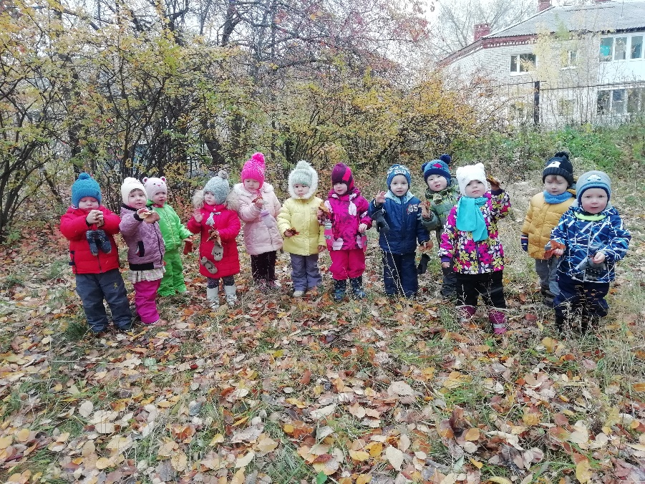
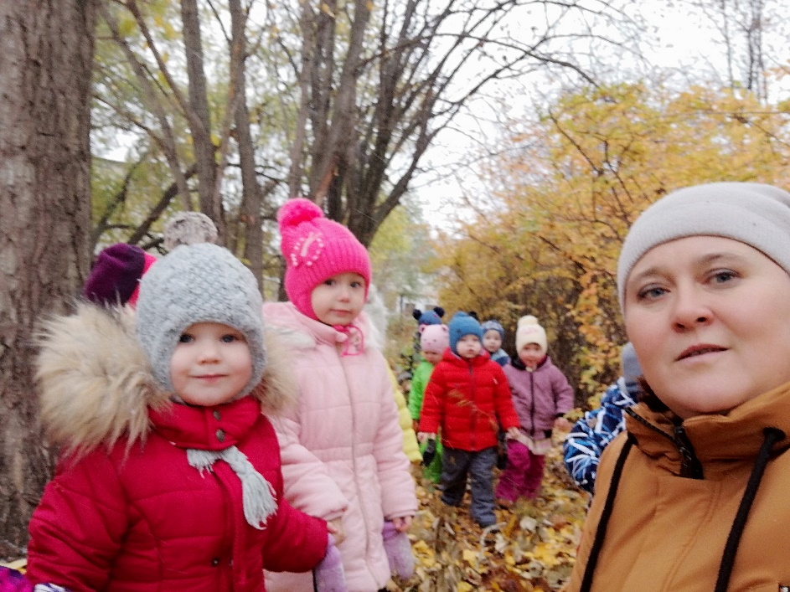
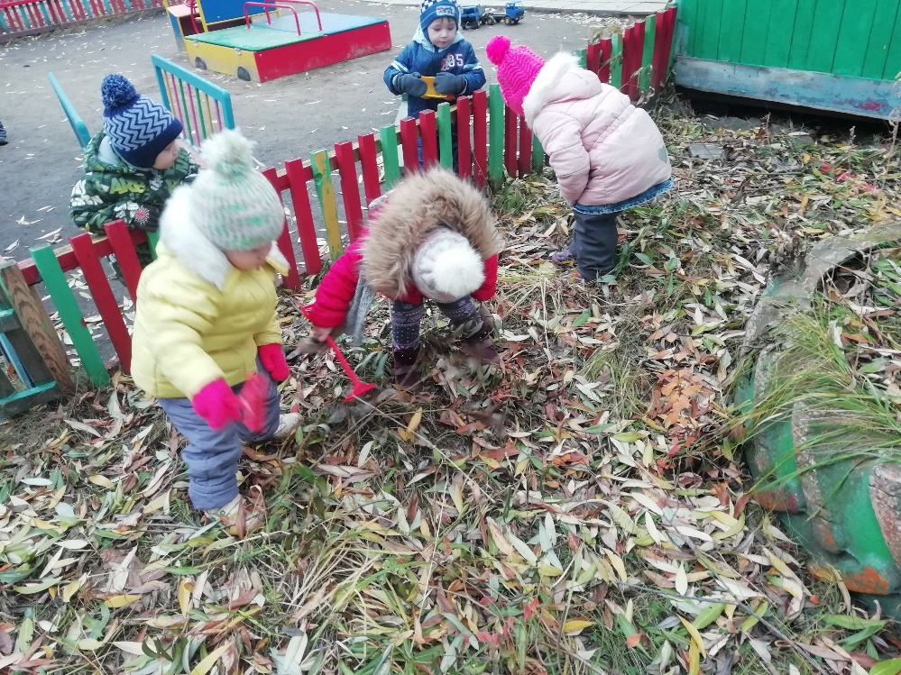
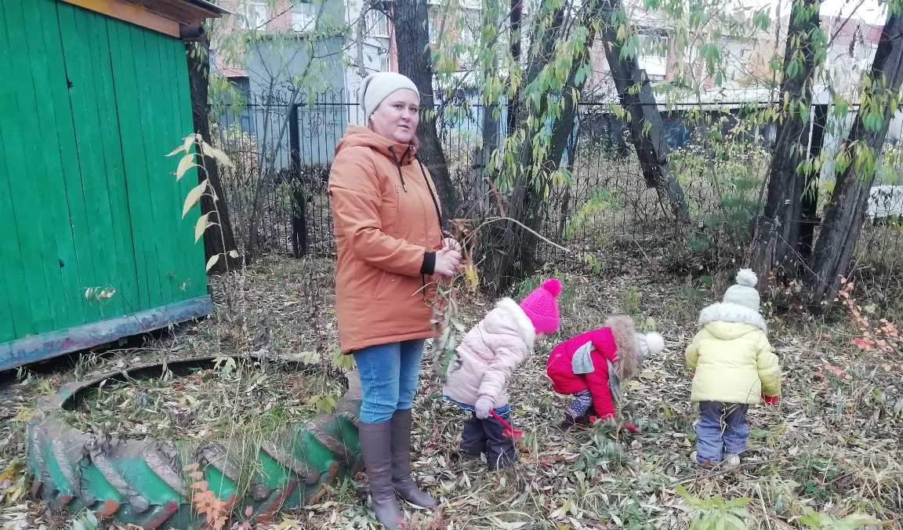
Реализация Проекта:

Slide 7
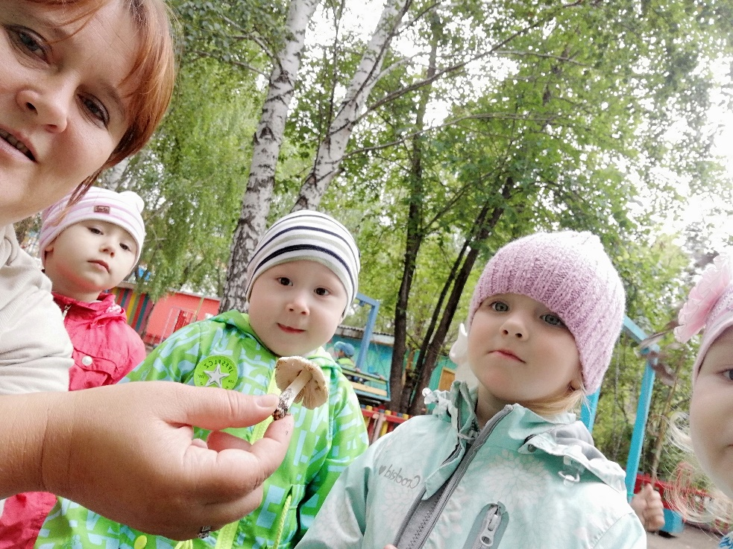
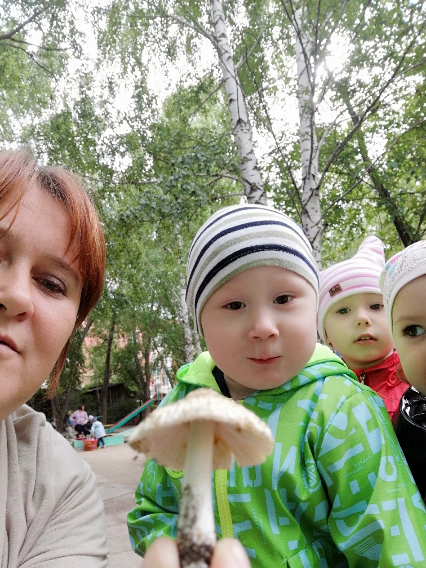
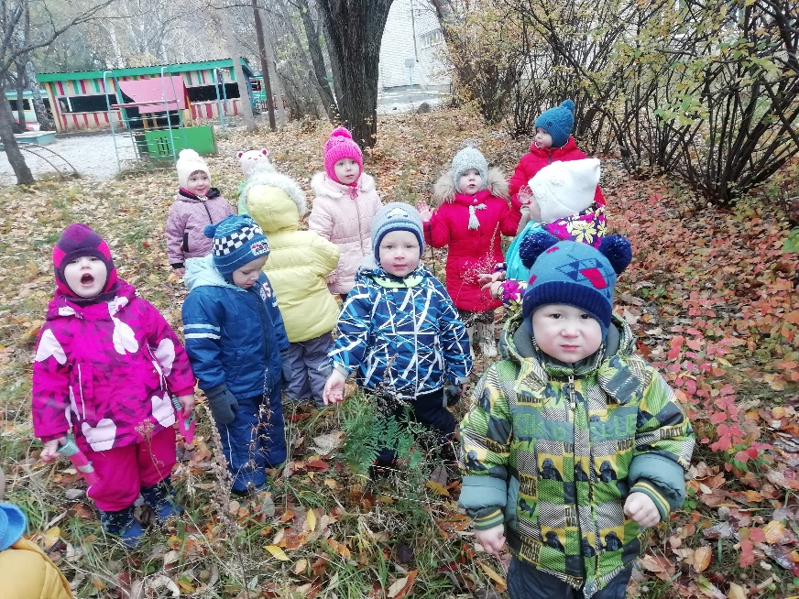
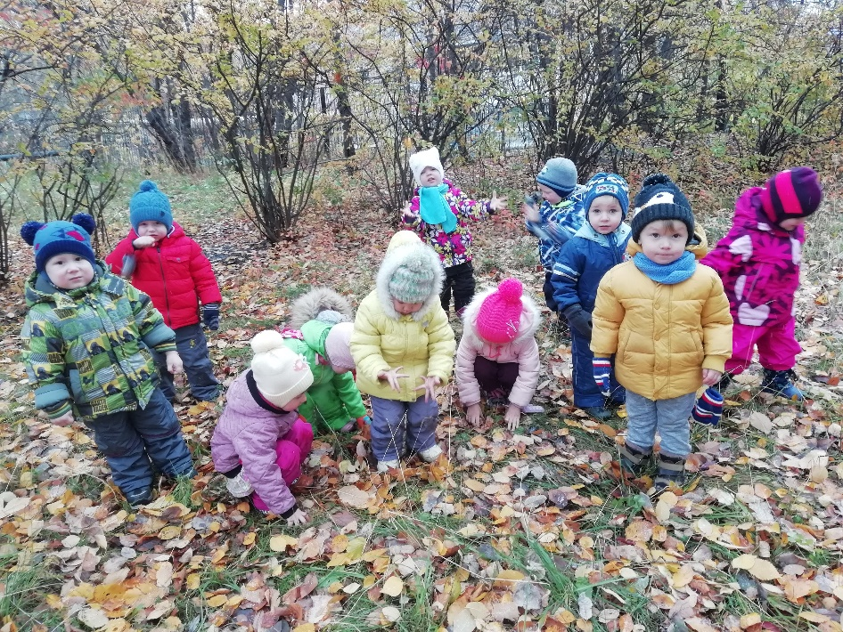

Slide 8
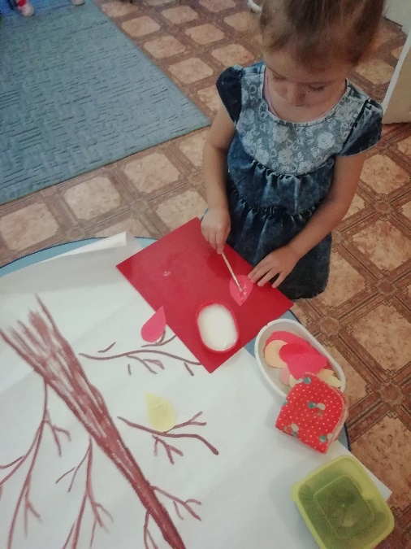
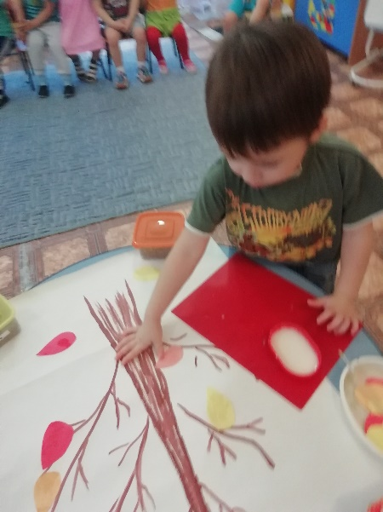
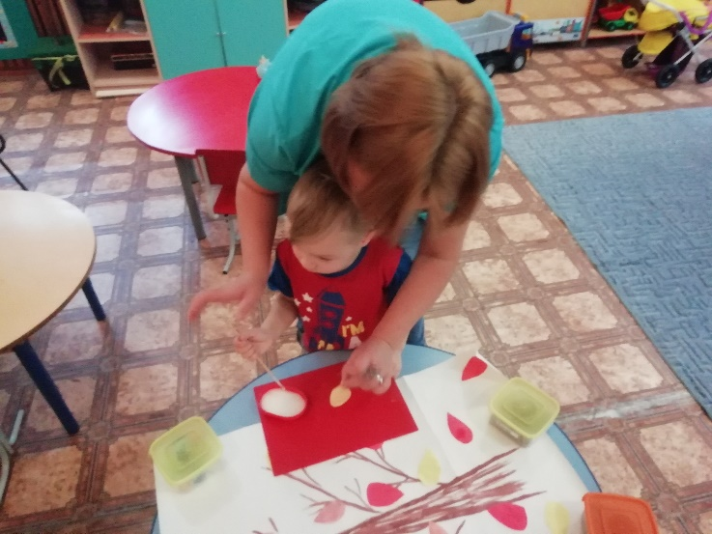
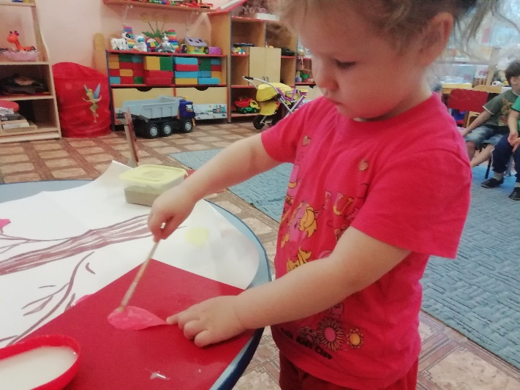
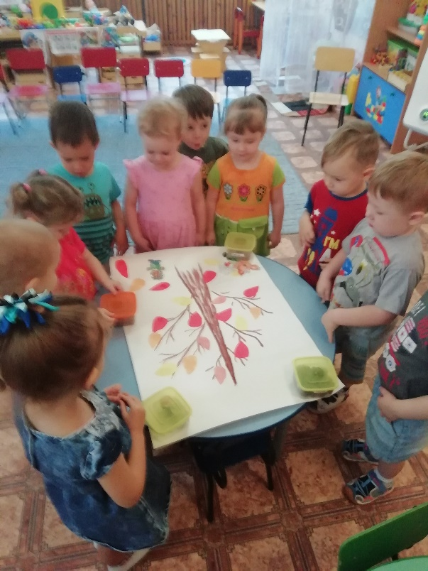
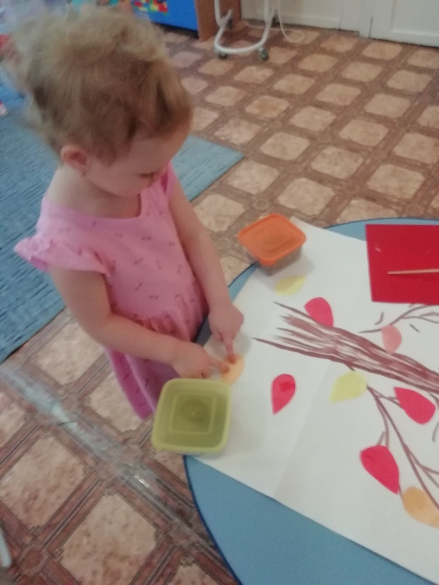
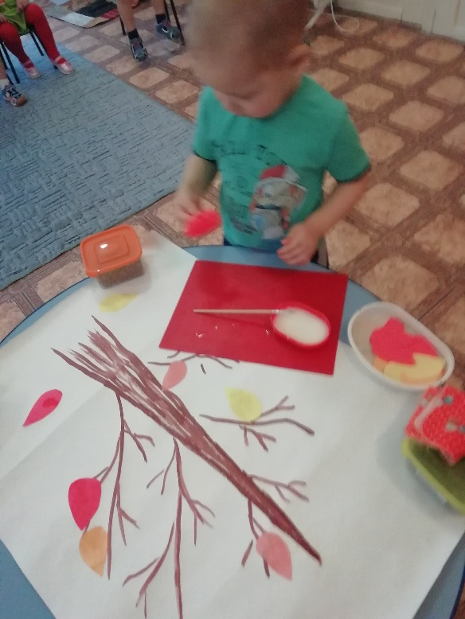
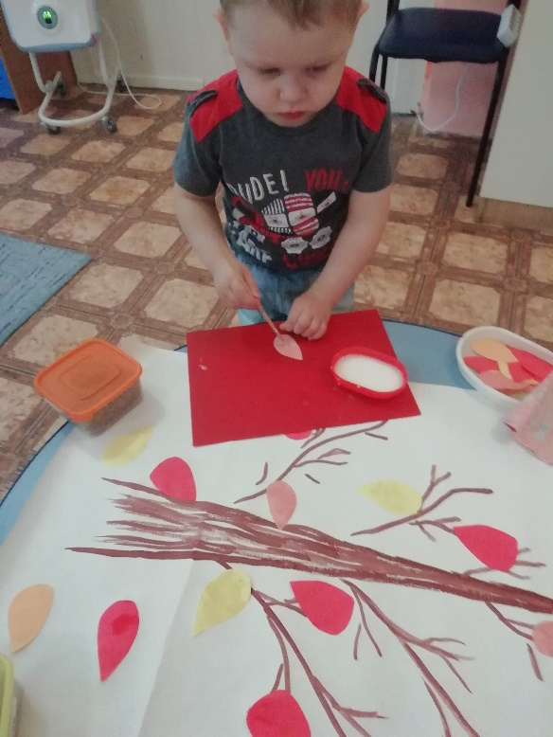
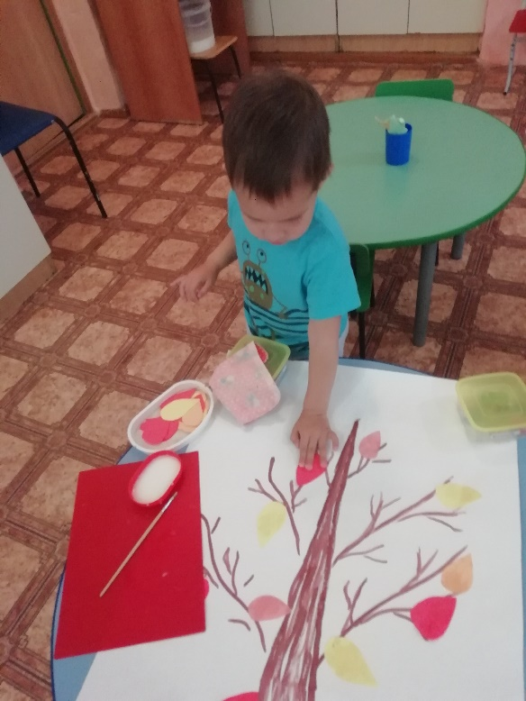

Slide 9
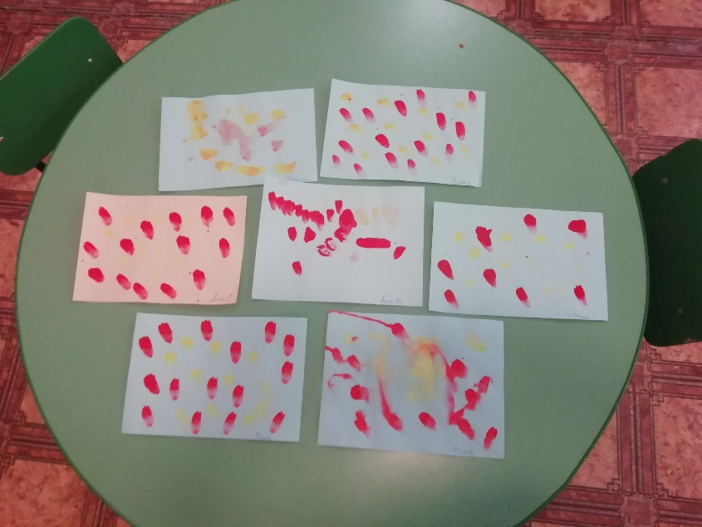
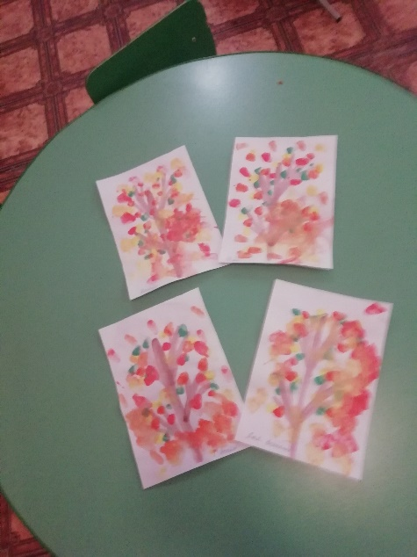
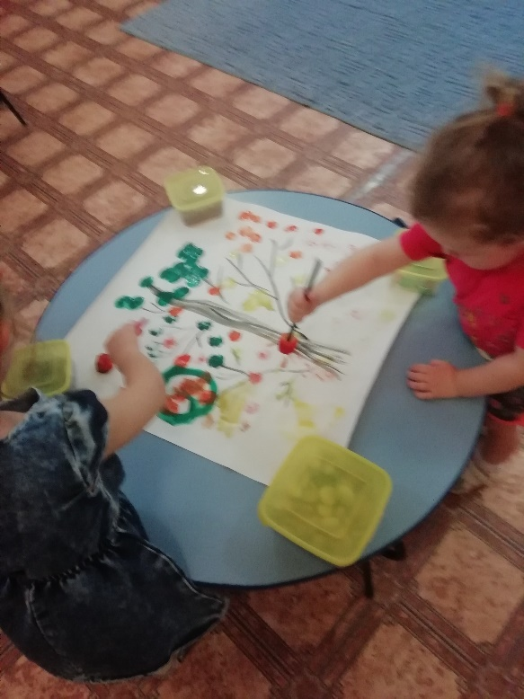
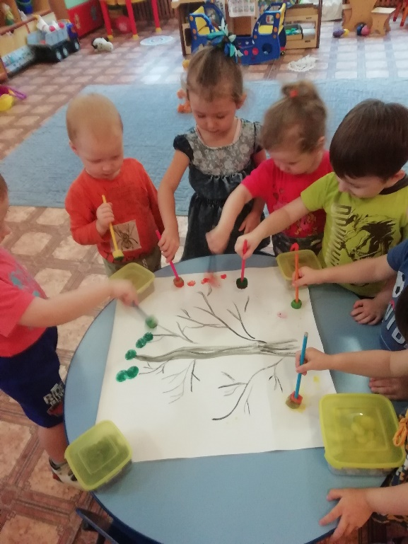
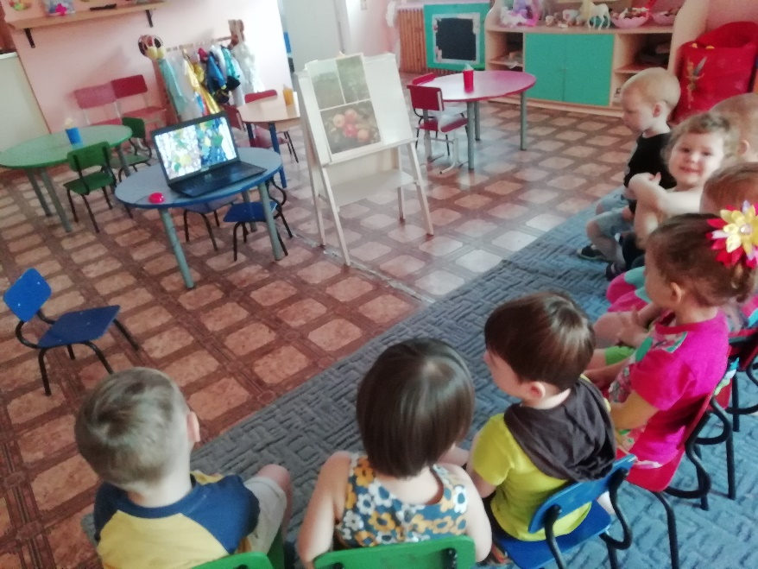
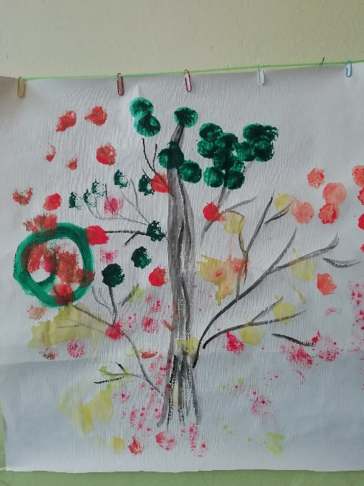
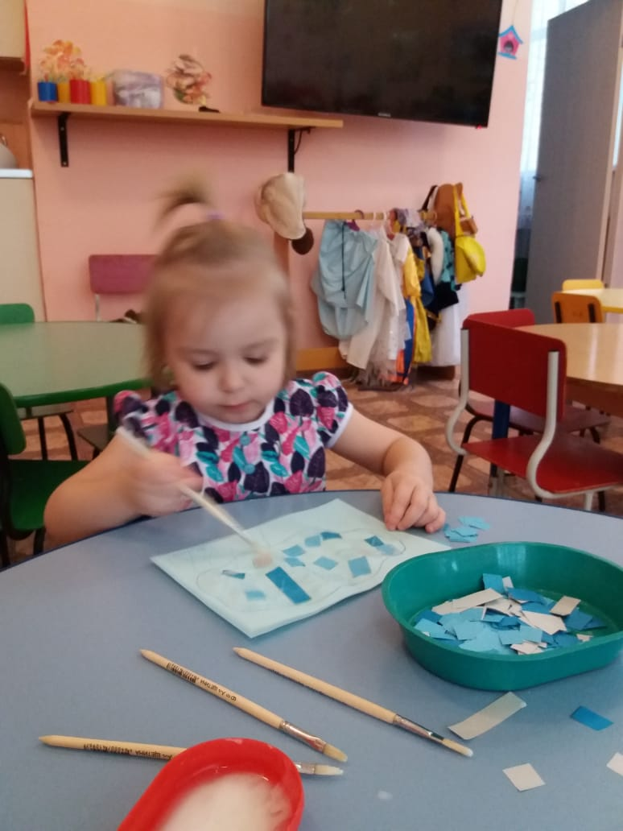
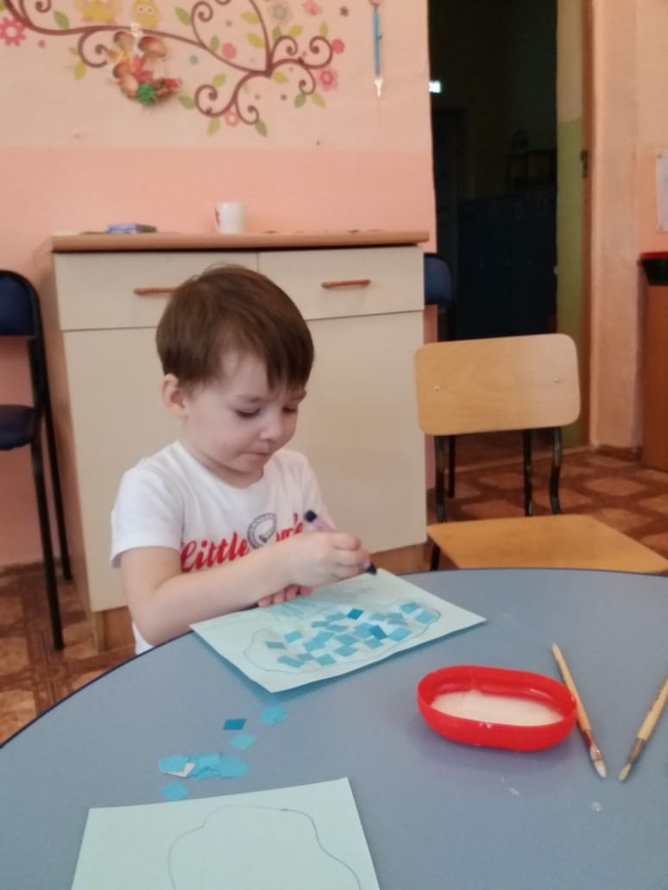

Slide 10
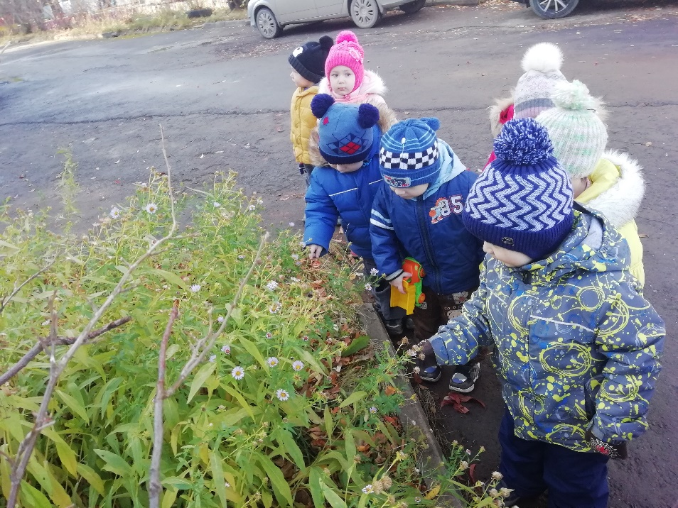
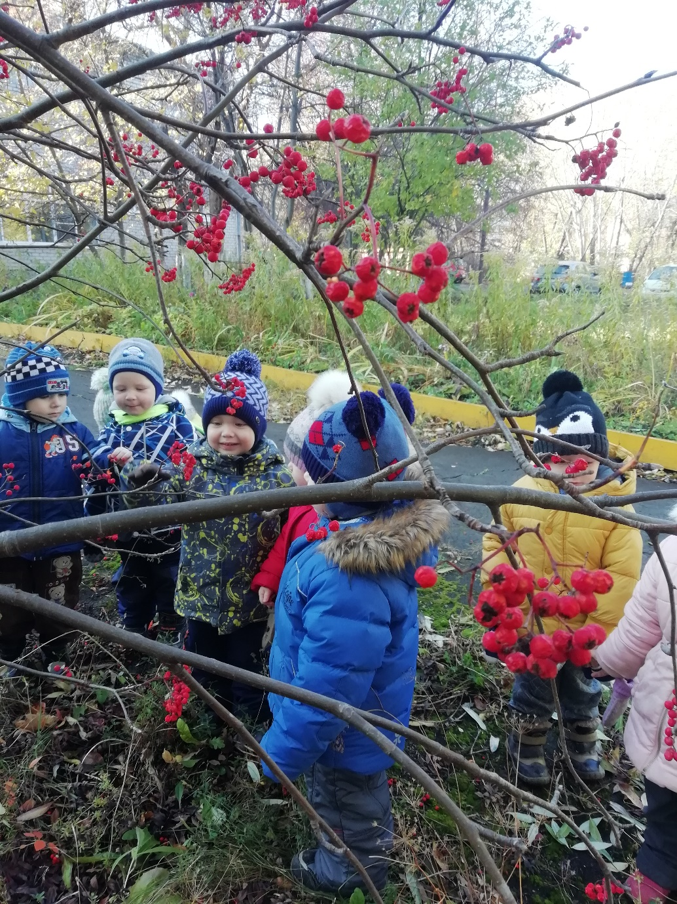
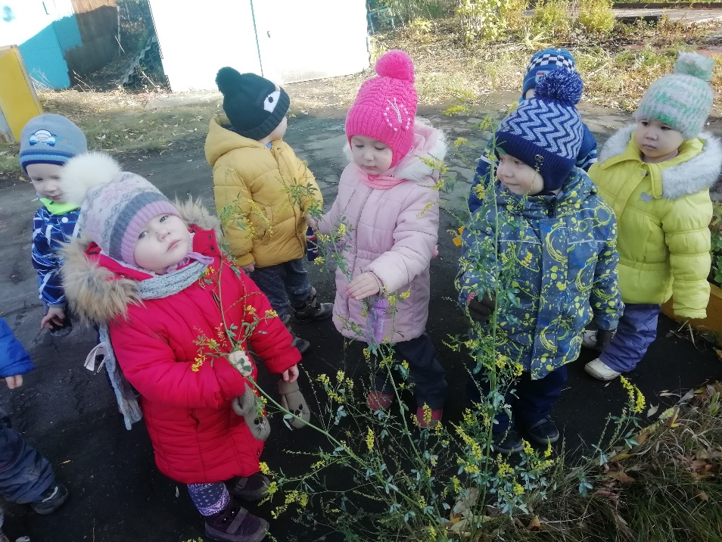

Slide 11
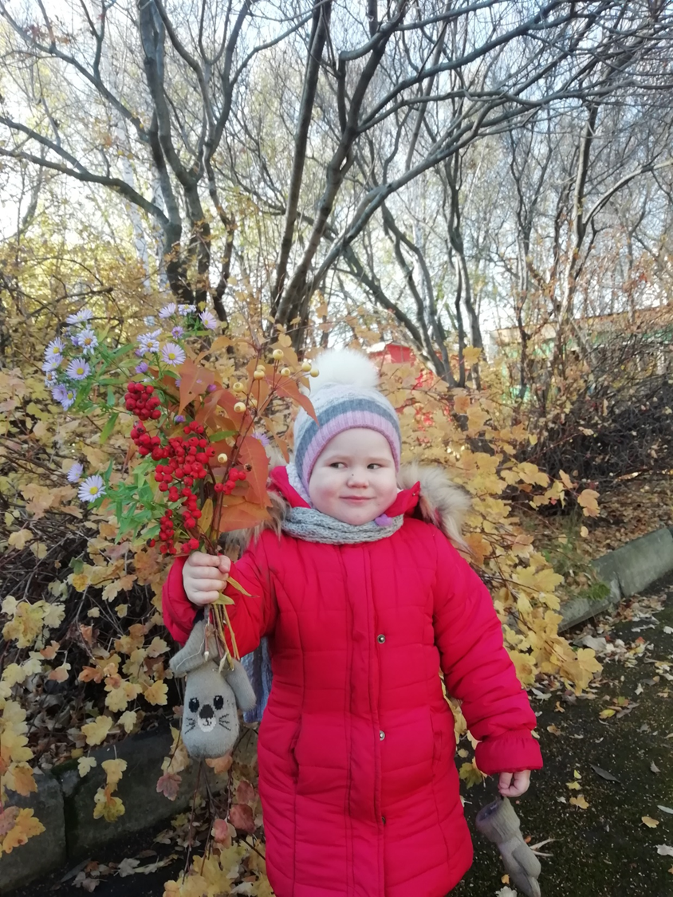
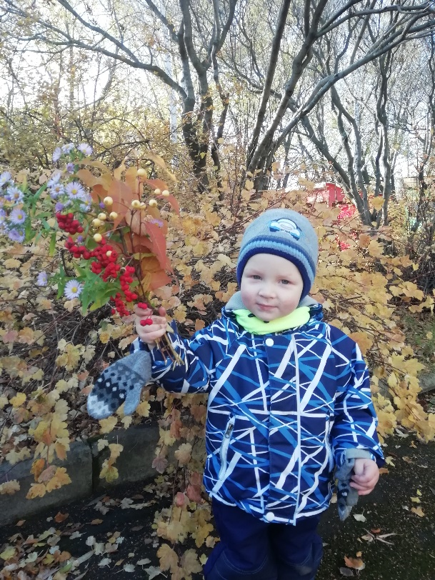
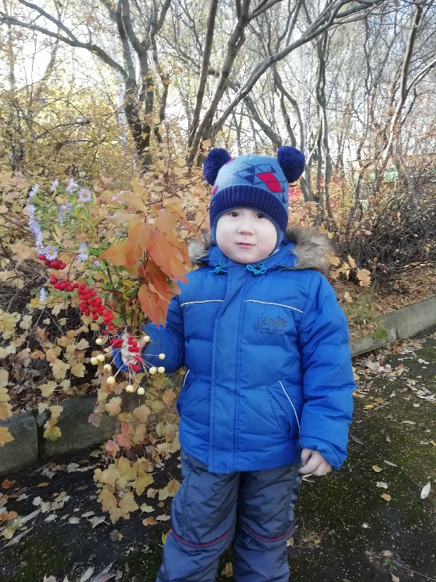
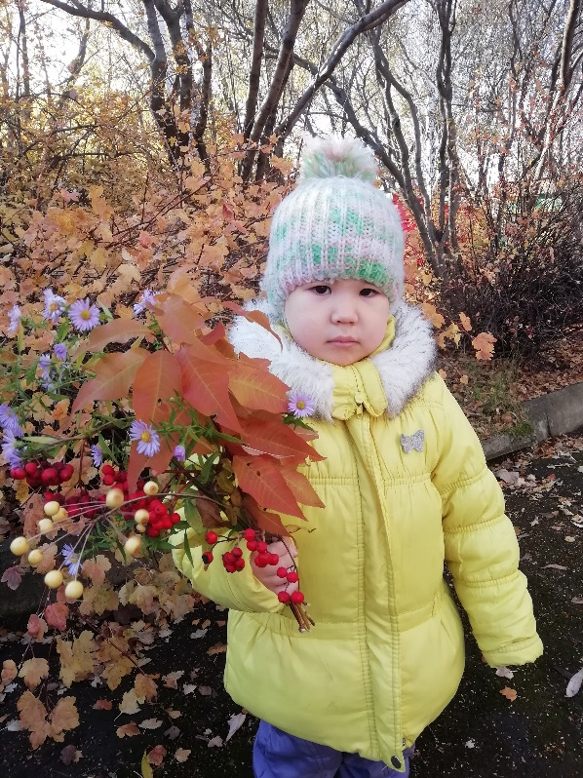
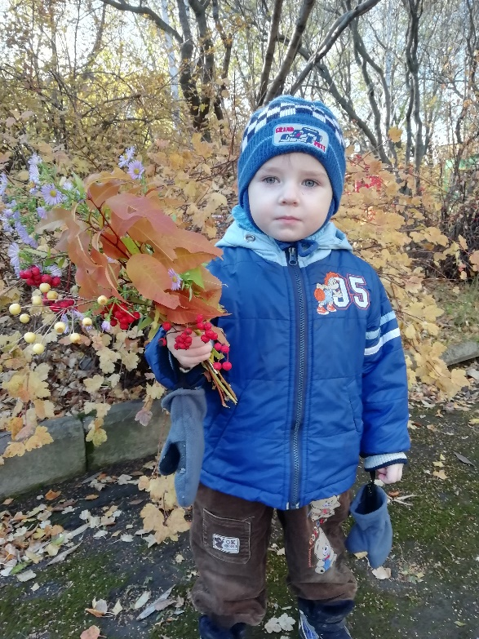
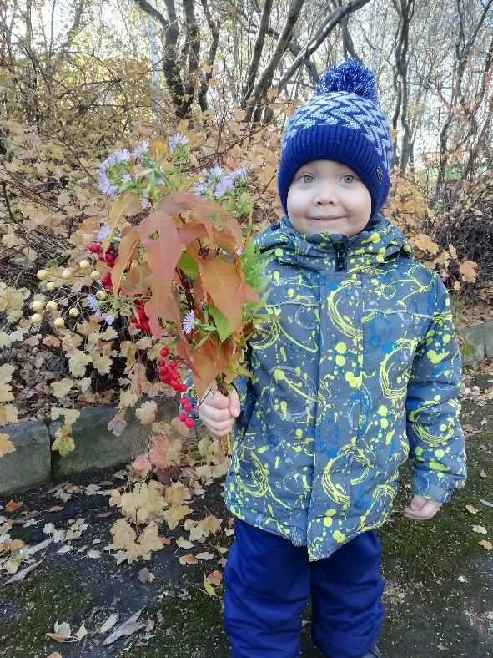
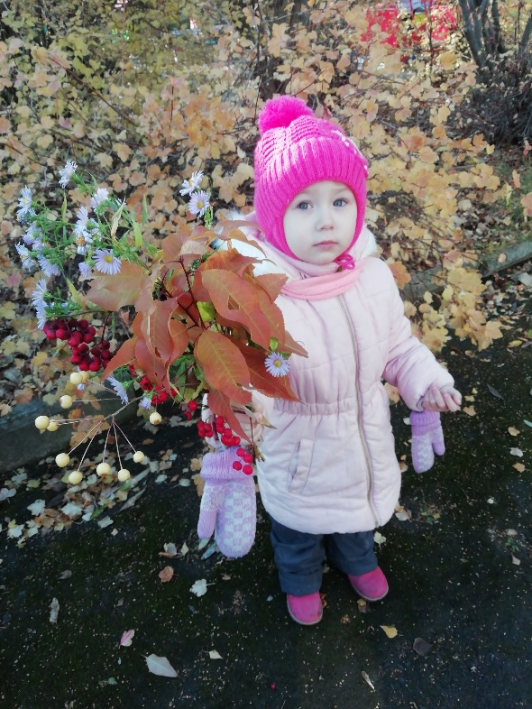

Slide 12
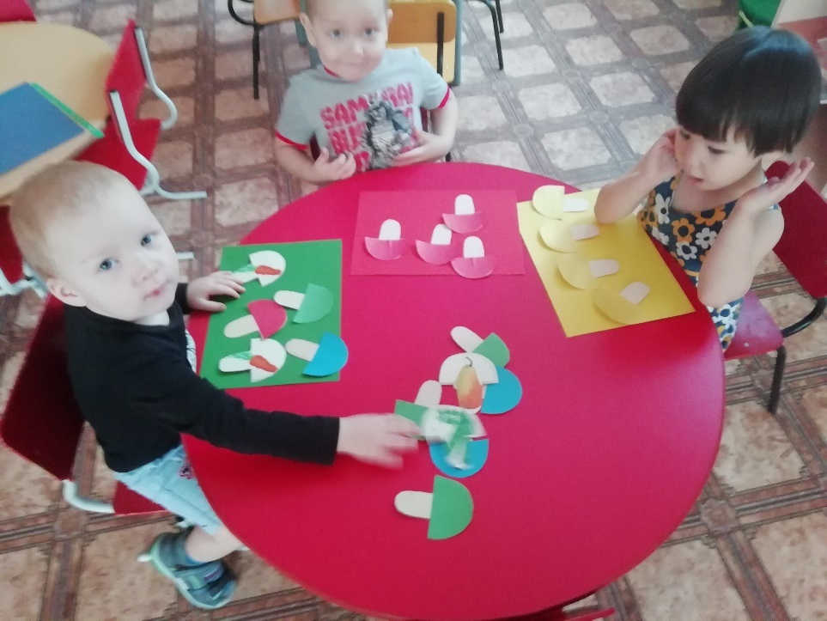
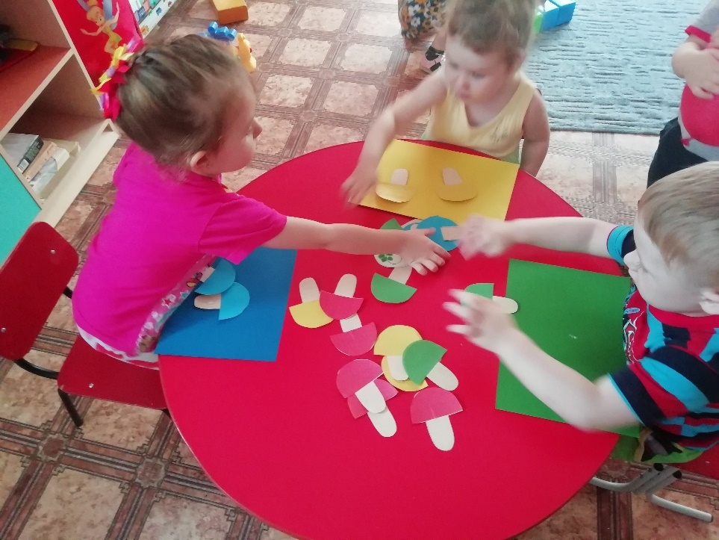
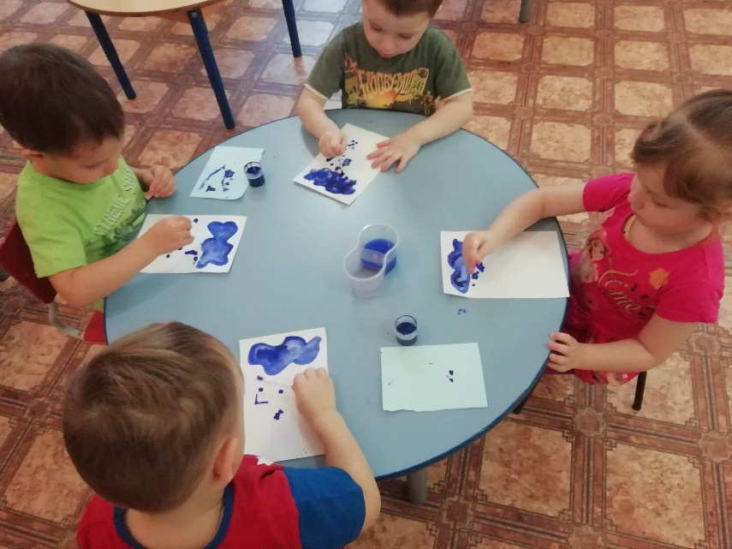
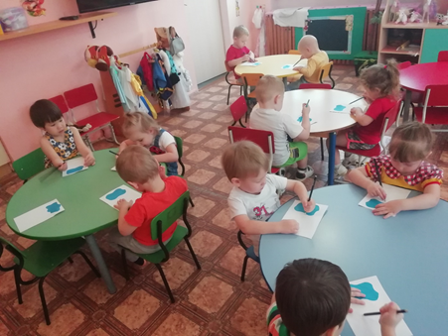
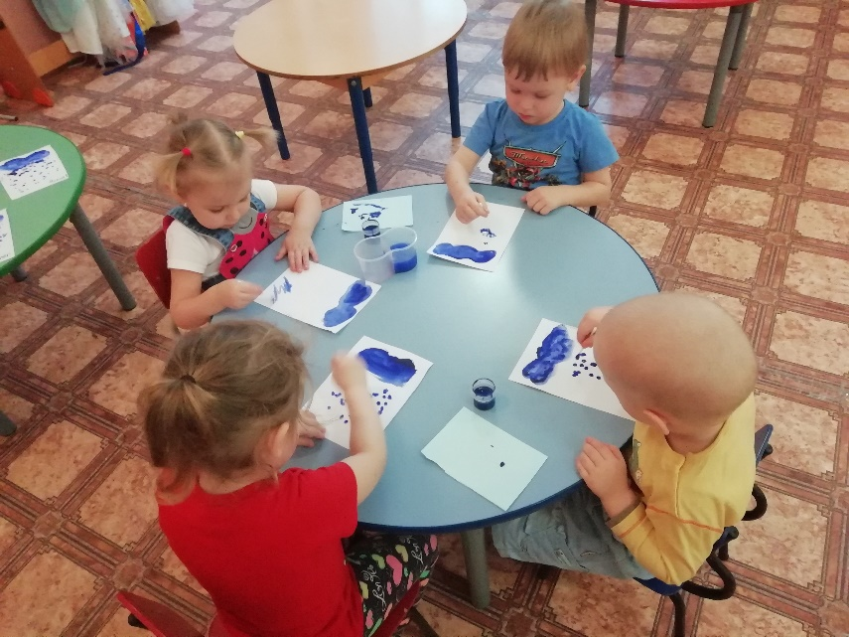

Slide 13
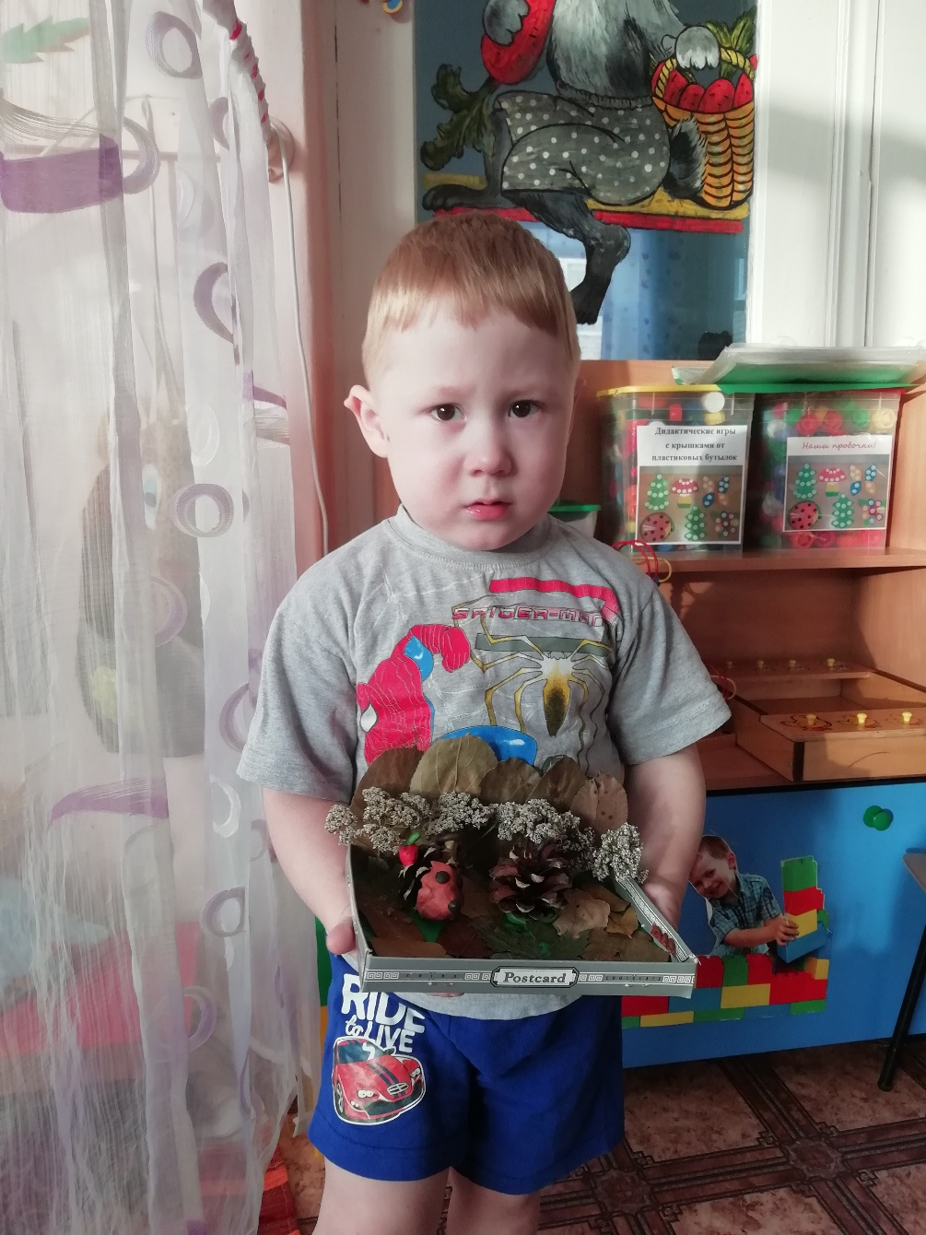
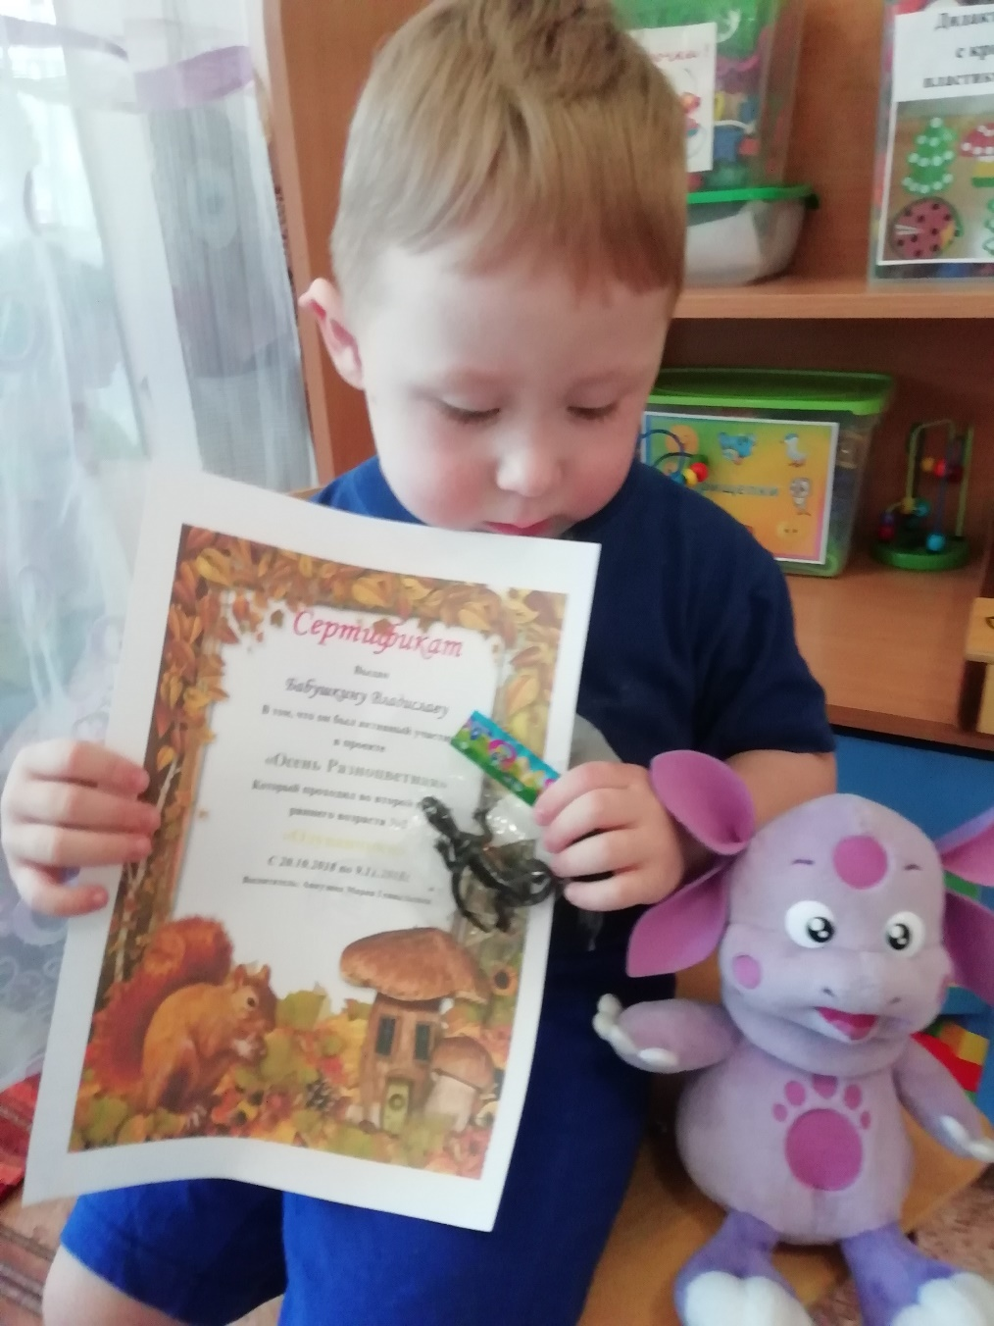

Slide 14
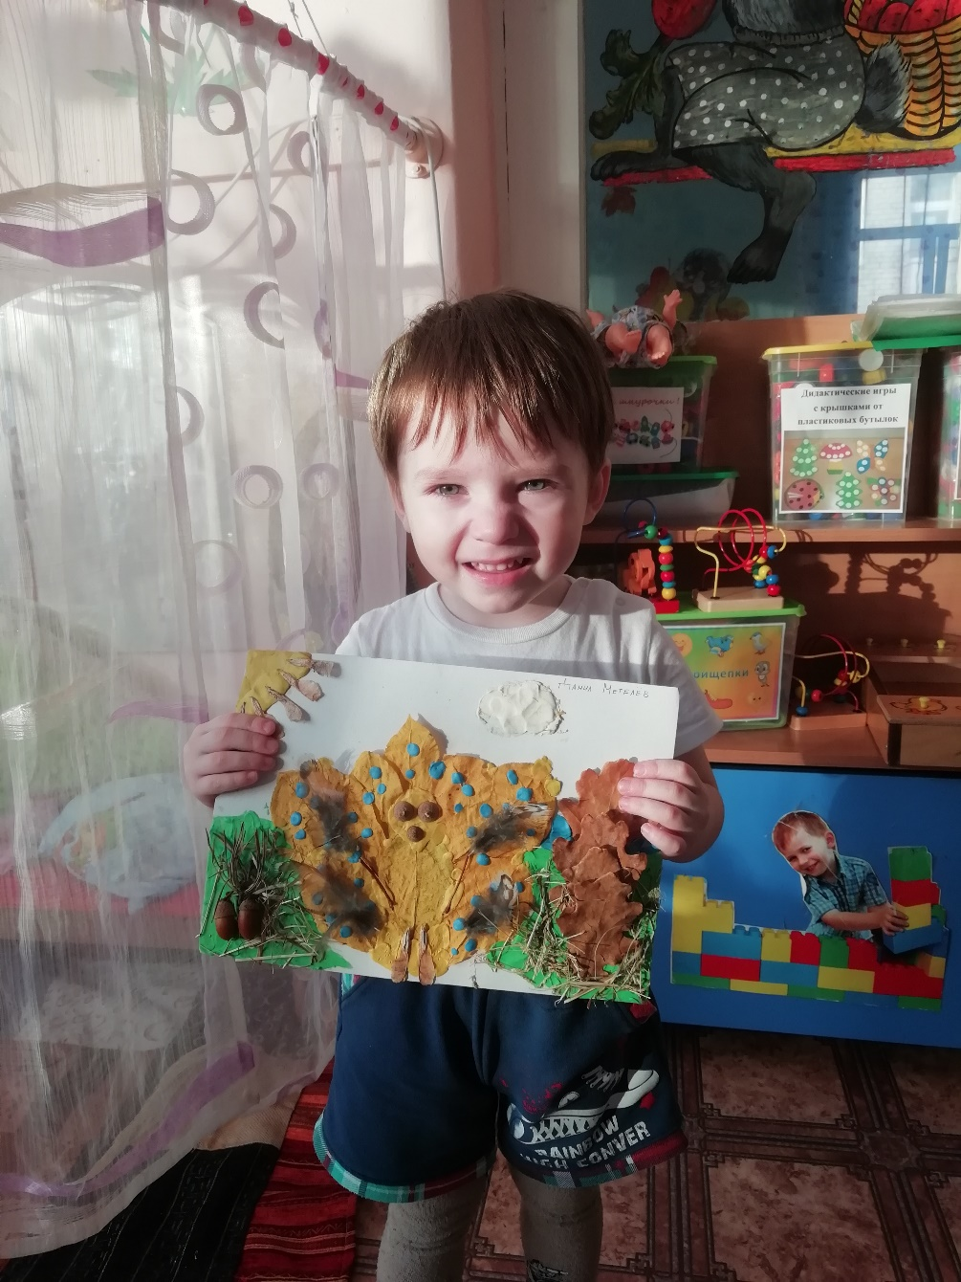
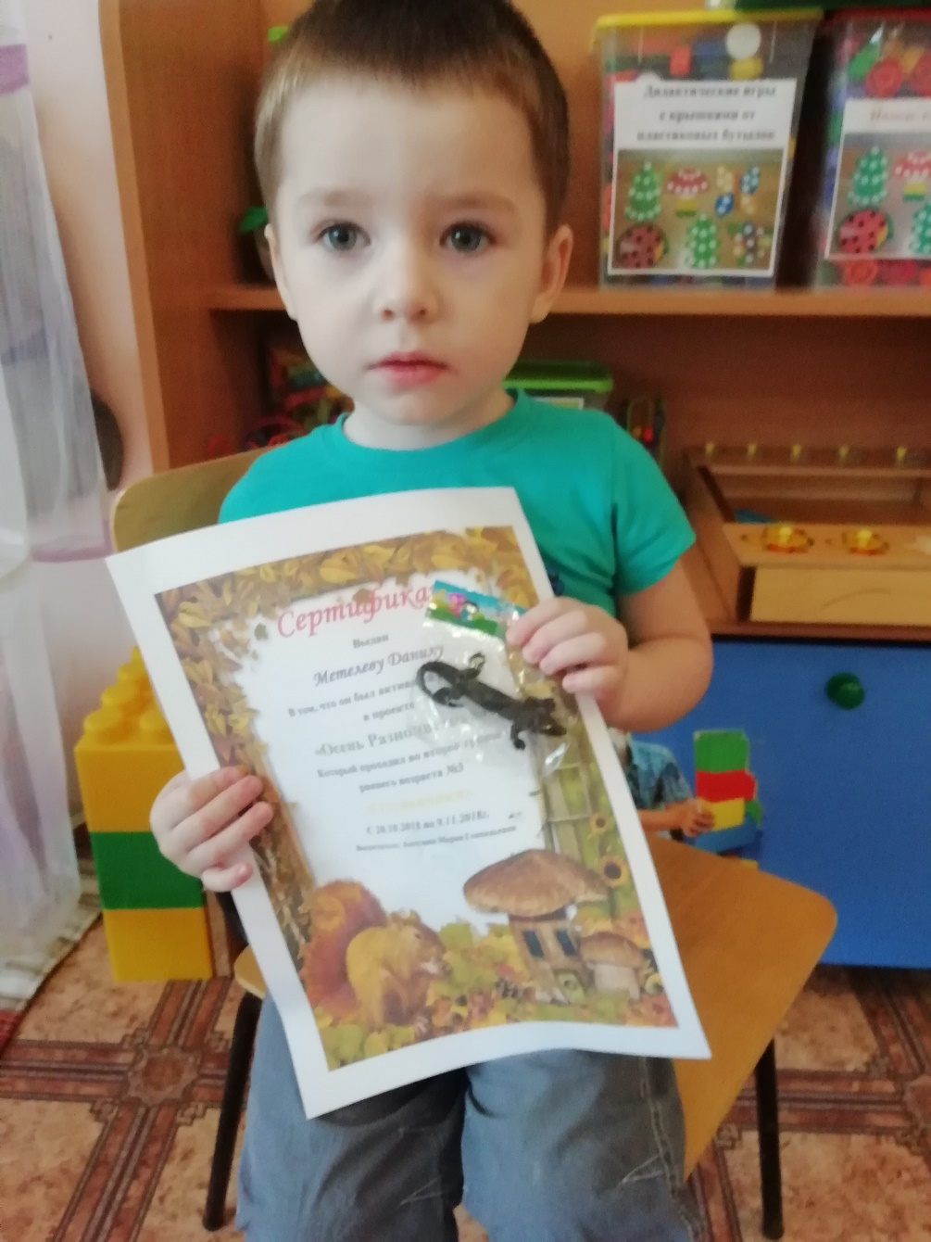

Slide 15
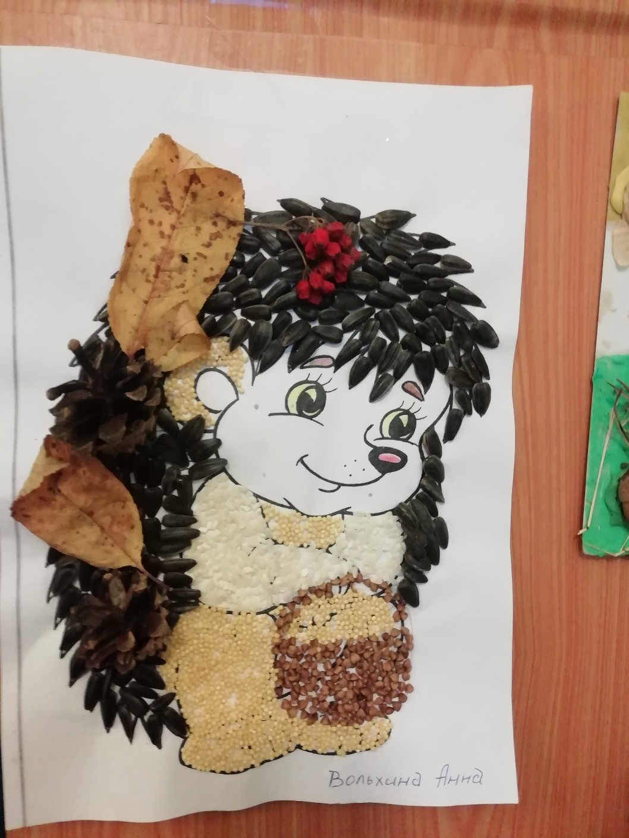
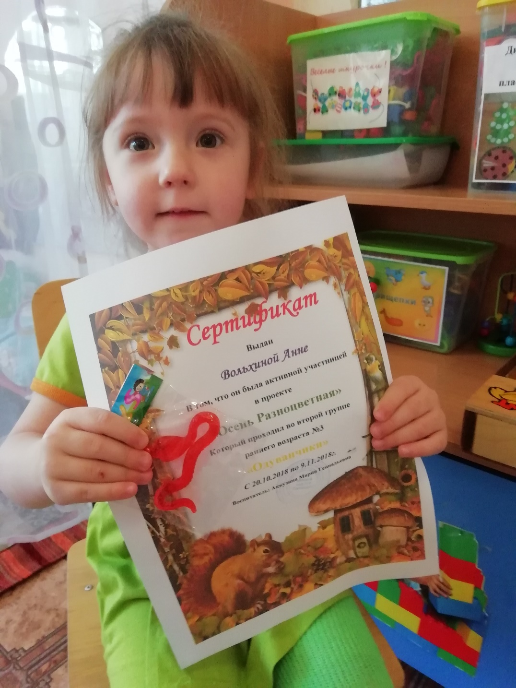

Slide 16
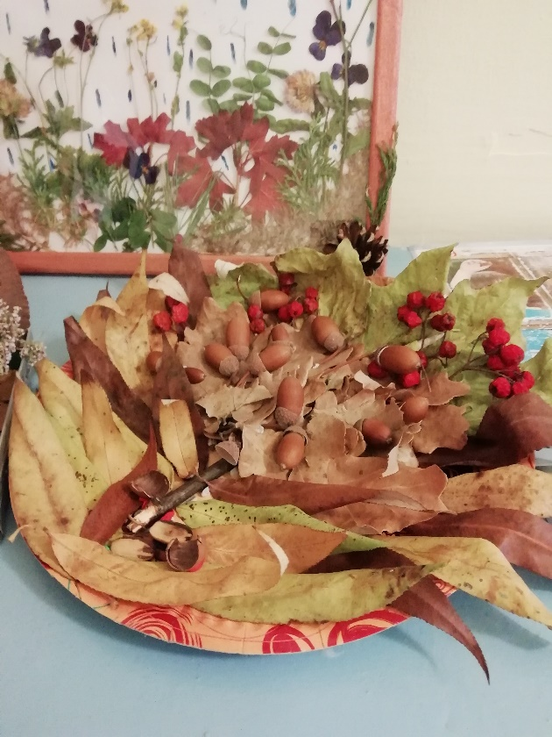
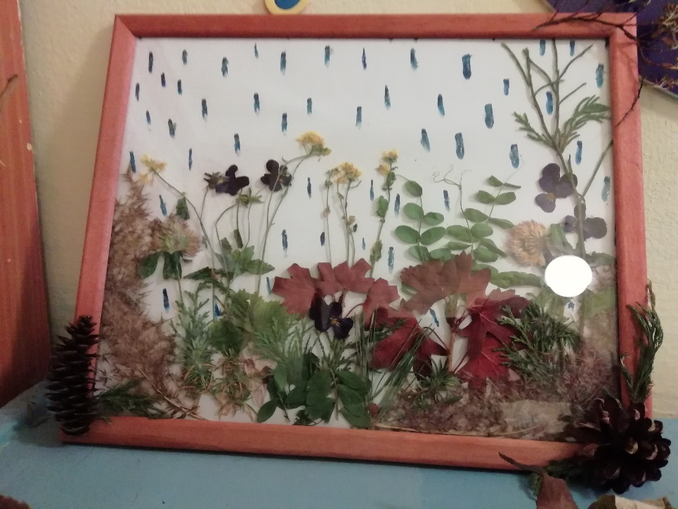
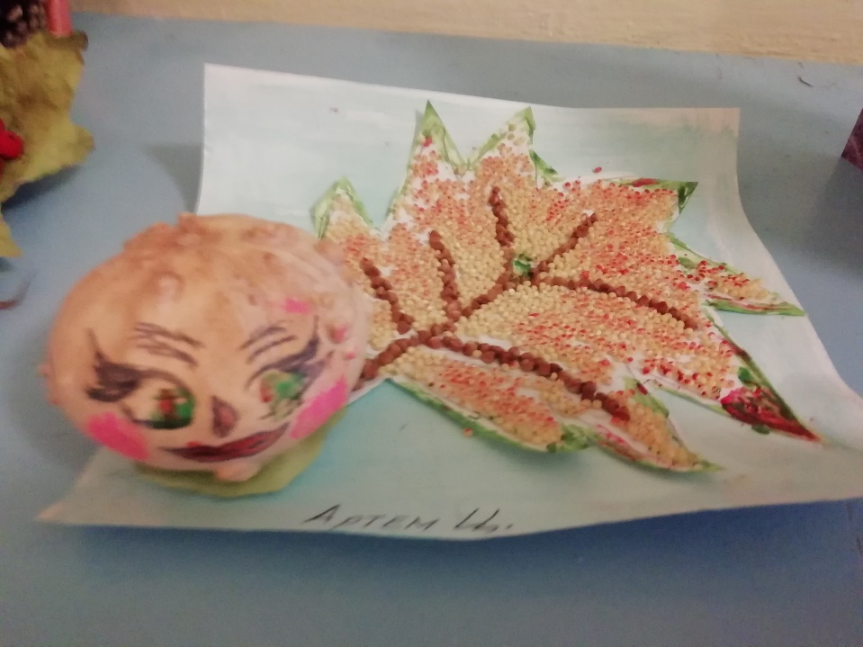
СПАСИБО ЗА ВНИМАНИЕ!

